Slide 1
Dátové modelovanie
K. Matiaško

Slide 2
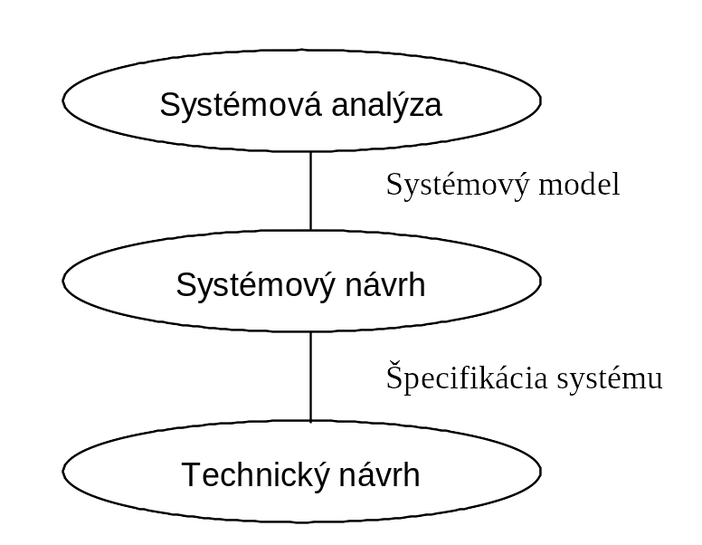
Postup pri vývoji IS

Slide 3
Systémový návrh
Dátové modelovanie
Modelovanie procesov
Úprava dátového modelu podľa procesného modelu
Transformácia dátového modelu
do DB

Slide 4
Dátové modely - generácie
Primitívne dátové modely - Ide vlastne o typicky súborovo orientovaný prístup, pričom definície súborov sú súčasťou užívateľských programov
Klasické dátové modely - sú reprezentované hlavne sieťovým modelom definovaným skupinou CODASYL DBTG, hierarchickým dátovým modelom, ktorý je špeciálnym prípadom sieťového a je reprezentovaný systémom IMS. K tejto skupine je možné priradiť aj relačný dátový model, ktorý však priniesol úplne nový pohľad na dátové modelovanie.
Sémantické dátové modely - Tieto modely sa nazývajú sémantické, prípadne konceptuálne a sú založené na pojmoch entita, vzťah, vlastnosť, atribút, objekt a pod. Sémantické modely slúžia obvykle k vytvoreniu schém s následnou transformáciou na databázovú schému.

Slide 5
Konceptuálne modelovanie
Každý konceptuálny, či databázový model rieši tri problémy:
Štruktúra dát
Z tohto pohľadu je nutné zabezpečiť identifikáciu všetkých objektov a ich vlastností, vrátane popisu štruktúr pre vyjadrenie vzťahov medzi objektmi.
Manipulácia dát
Pre každý dátový model by bolo vhodné navrhnúť množinu prípustných operácií nad príslušným objektom dát.
Integritné obmedzenia
Pre každý objekt, jeho vlastnosti a vzťahy medzi objektmi je potrebné definovať množinu integritných obmedzení, ktoré definujú základné vlastnosti dátových objektov.

Slide 6
Princípy dátového modelovania
Orientácia na objekty
Funkcionálna podstata vzťahov
ISA-hierarchia
Konštrukcia objektov z iných objektov

Slide 7
ERA model
Definícia – E-R konceptuálny model
E-R konceptuálny model (skrátene E-R model) je množina pojmov, ktoré nám pomáhajú na konceptuálnej úrovni abstrakcie popísať užívateľskú aplikáciu s cieľom následnej špecifikácie štruktúry databázy.

Slide 8
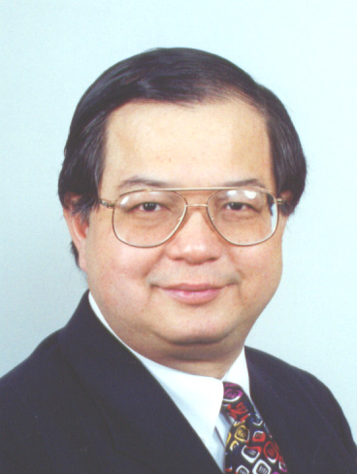
Peter Pin-Shan Chen

Slide 9
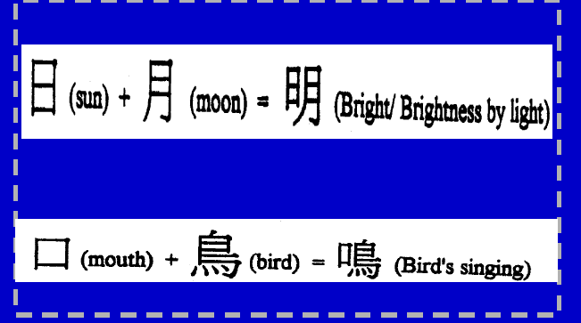
….geniálne

Slide 10
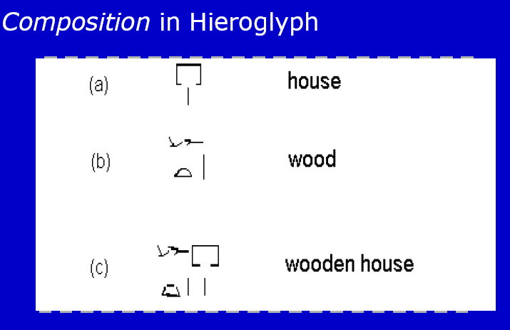

Slide 11
Entita
Definícia - Entita
Entita (entity) je objekt reálneho sveta, ktorý je schopný nezávislej existencie a je jednoznačne odlíšitelný od ostatných objektov.

Slide 12
Vzťah
Definícia -Vzťah :
  Vzťah (relationship) je väzba medzi dvoma (alebo viacerými) entitami.
  ♦

Slide 13
Popisný typ
Definícia –Popisný typ
Pod popisným typom budeme rozumieť jednoduchý dátový typ, teda dvojicu (množina hodnôt, množina operácií).
♦

Slide 14
Atribút
Definícia - Atribút
Atribútom (attribute) budeme rozumieť funkciu priraďujúcu entitám, alebo vzťahom hodnotu (popisného typu), určujúcu niektorú podstatnú vlastnosť entity, alebo vzťahu.
♦

Slide 15
Typ entity
Typ entity popisuje množinu vlastností entity (objektu)

Slide 16
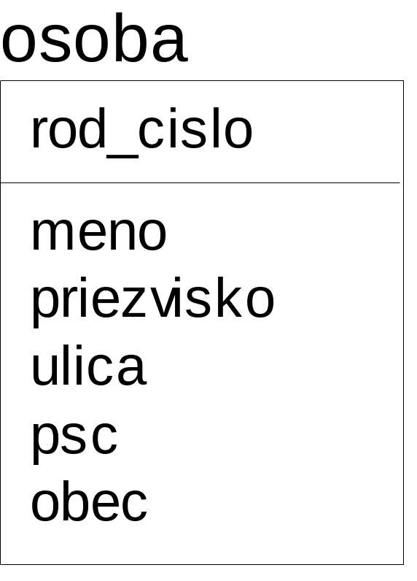
Typ entity

Slide 17
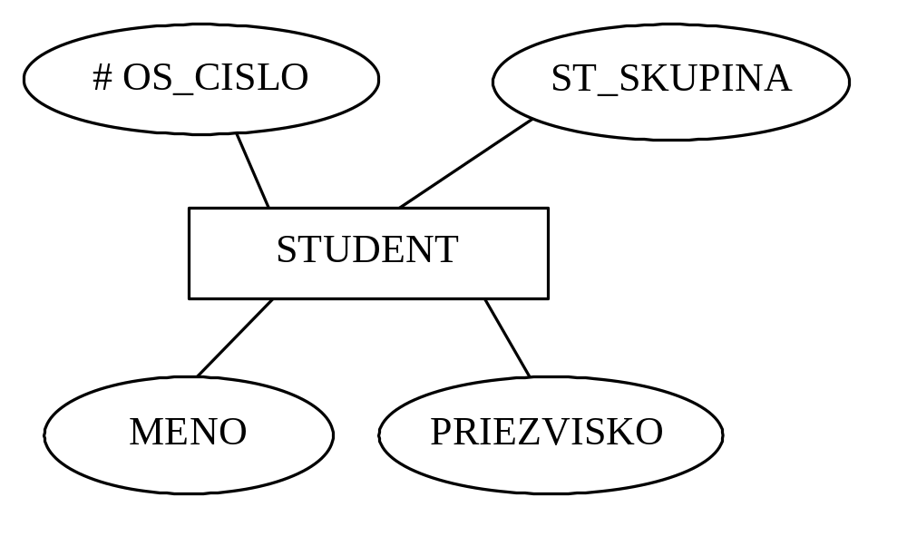
Atribúty entity

Slide 18
Typ vzťahu
Typ vzťahu popisuje množinu vlastností vzťahu

Slide 19
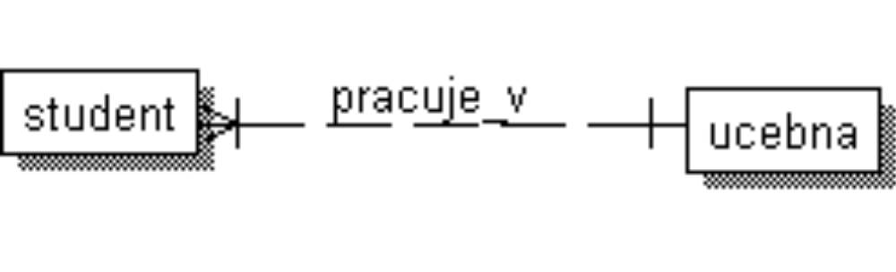

Slide 20
Inštancia entity
množina hodnôt popisujúca konkrétnu entitu t.j. každý z jej atribútov má priradenú hodnotu

Slide 21
Inštancia vzťahu
množina hodnôt popisujúca konkrétny vzťah t.j. každý z jeho atribútov má priradenú hodnotu

Slide 22
Atribúty
Každý entitný typ obsahuje množinu atribútov, ktoré majú určené:
meno atribútu
typ atribútu, v prípade atomického atribútu ide o hodnotovú množinu (doménu) a množinu operácií, ktoré je možné na hodnotovú množinu previesť; v rámci tejto definície býva určená aj veľkosť priestoru (v znakoch), ktorý zaberá vonkajšia reprezentácia hodnoty atribútu (napr. na obrazovke)
príznak, či je atribút kľúčový (t. j. je súčasťou identifikačného kľúča)
príznak, či atribút môže mať tzv. prázdnu hodnotu. Je interpretovaná ako “nedefinovaná”, “neznáma” a pod. Označuje sa obyčajne NULL
príznak, že atribút musí mať unikátnu hodnotu (UNIQUE, DISTINCT)

Slide 23
Typy atribútov
  Atomické atribúty
  Neatomické atribúty
      Skupinové atribúty (štrukturované)
      Viachodnotové atribúty

Slide 24
Identifikačný kľúč
Definícia – Identifikačný kľúč
Atribút (skupina atribútov), ktorého hodnota slúži na identifikáciu konkrétnej entity sa nazýva identifikačný kľúč.
♦

Slide 25
Zápis konceptuálnej schémy v modeli E-R
Poznáme dva rôzne prístupy:
Lineárny textový zápis
E-R diagramy

Slide 26
Typ entity –len meno entity
Osoba

Slide 27
Typ entity –len mená atribútov

Slide 28
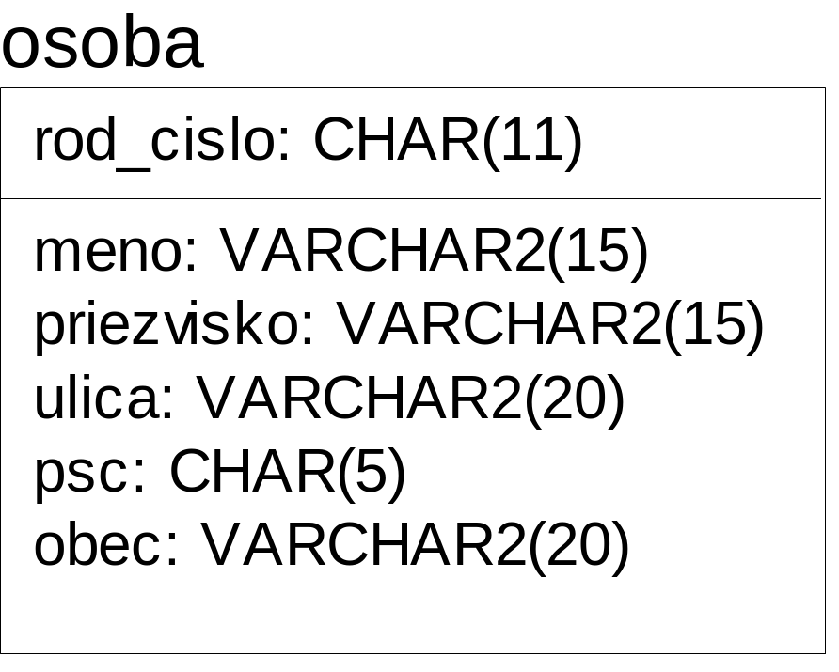
Typ entity mená atribútov a dátový typ

Slide 29
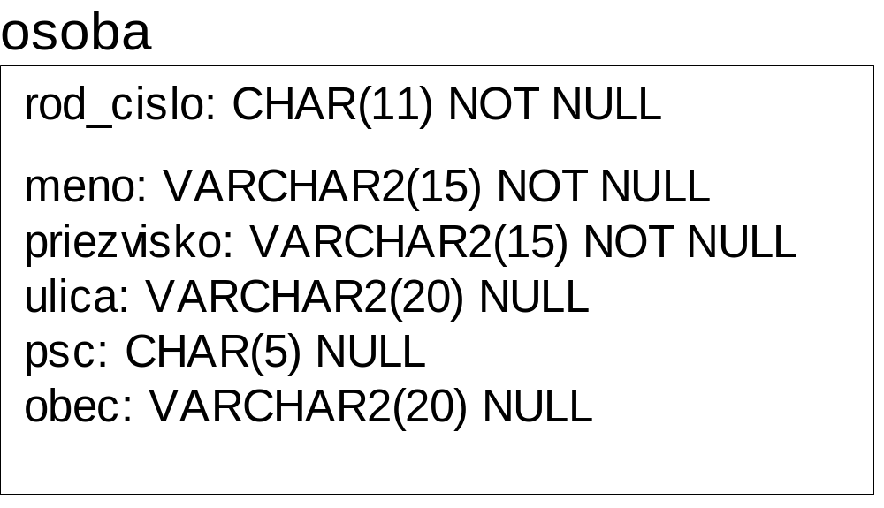
Typ entity mená atribútov, dátový typ a IO

Slide 30
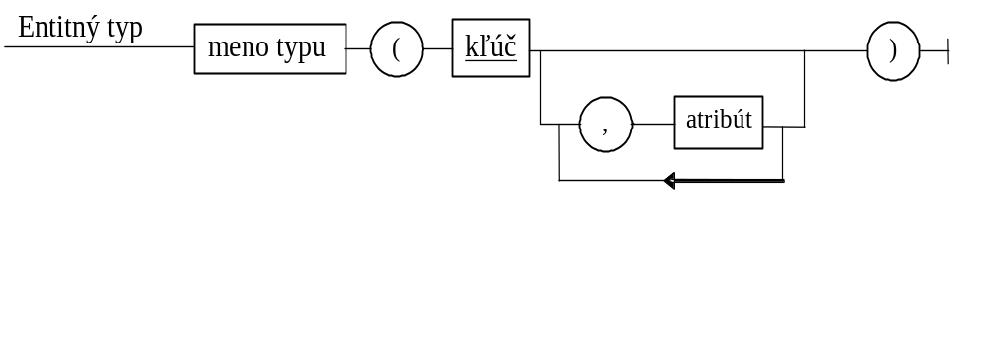
Lineárny zápis

Slide 31
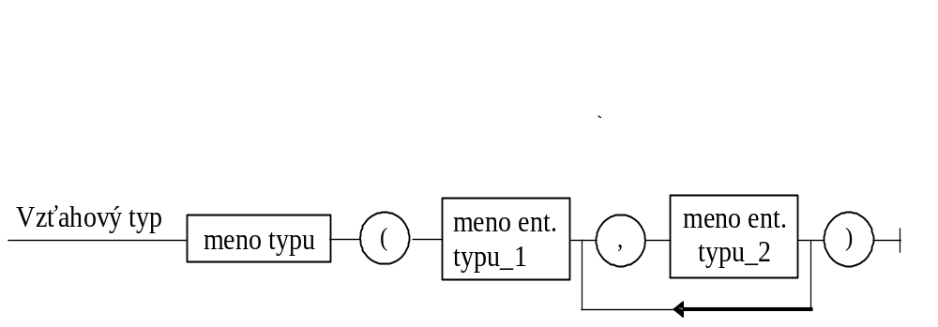
Lineárny zápis

Slide 32
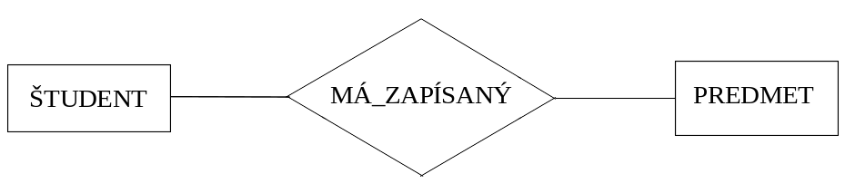

ERA diagram

Slide 33
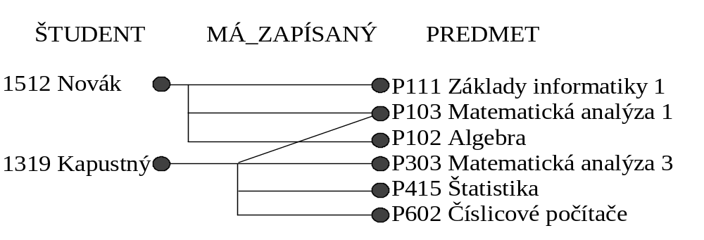
Výskytový diagram

Slide 34
Vzťahy a integritné obmedzenia pre vzťahy
Definícia –Kardinalita vzťahu
Kardinalita vzťahu je integritné obmedzenie, ktoré vyjadruje prípustný počet entít vo vzťahu.
♦

Slide 35
Vzťahy a integritné obmedzenia pre vzťahy
Kardinalita vťahu 1:1
Kardinalita vzťahu 1:N
Kardinalita vzťahu M:N

Slide 36
Vzťahy a integritné obmedzenia pre vzťahy
Definícia – Kardinalita vťahu 1:1
Kardinalita vzťahu 1:1 je integritné obmedzenie, ktoré vyjadruje vzťah medzi maximálne jednou entitou a maximálne jednou entitou iného, resp. rovnakého typu.
♦

Slide 37
Vzťahy a integritné obmedzenia pre vzťahy
Definícia – Kardinalita vzťahu 1:N
Kardinalita vzťahu 1:N je integritné obmedzenie, ktoré vyjadruje vzťah medzi maximálne jednou entitou a N entitami iného, resp. toho istého typu.
♦

Slide 38
Vzťahy a integritné obmedzenia pre vzťahy
Definícia – Kardinalita vzťahu M:N
Kardinalita vzťahu M:N je integritné obmedzenie, ktoré vyjadruje vzťah medzi M entitami jedného typu a N entitami iného, resp. toho istého typu.
♦

Slide 39
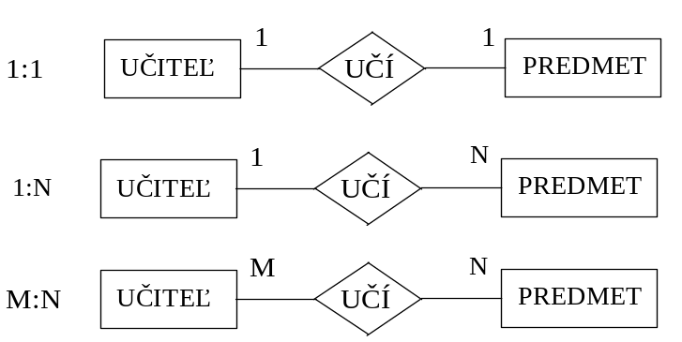
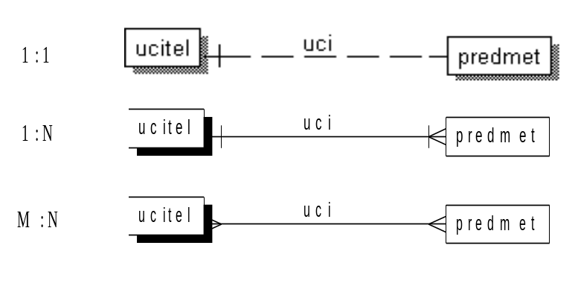
Kardinalita vzťahu

Slide 40
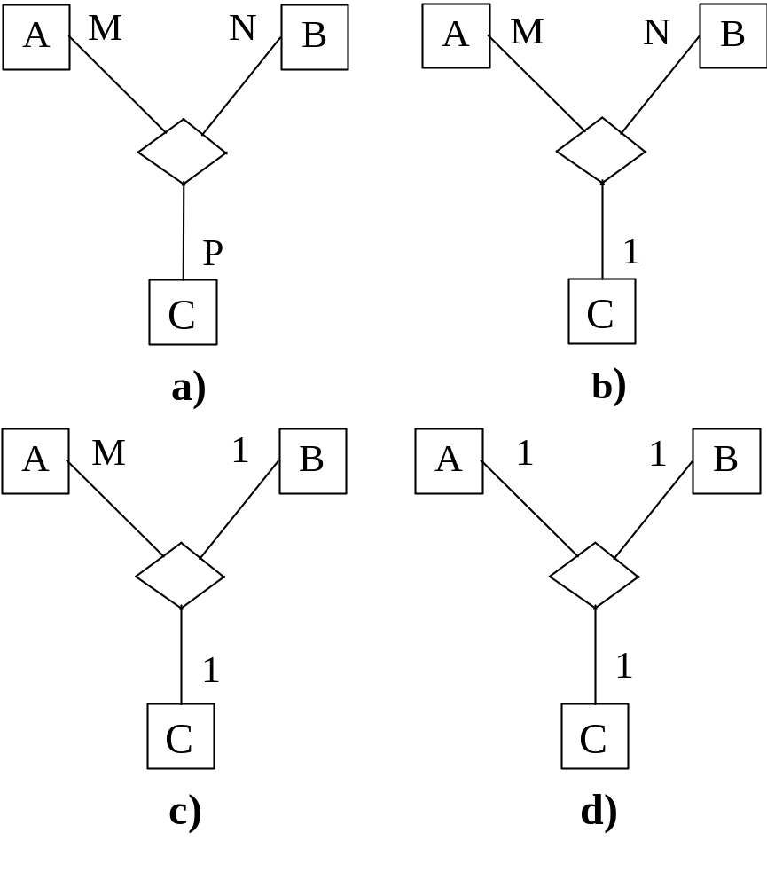
Ternárny vzťah

Slide 41
Členstvo vo vzťahu
Definícia – Členstvo vo vzťahu
Členstvo vo vzťahu je integritné obmedzenie, ktoré vyjadruje nutnosť existencie, resp. neexistencie entity jedného typu vo vzťahu k existencii entity iného typu.
♦

Slide 42
Povinné členstvo vo vzťahu
Definícia –
Povinné členstvo vo vzťahu je integritné obmedzenie, ktoré vyjadruje nutnosť existencie entity jedného typu vo vzťahu v prípade existencie entity iného typu.
♦

Slide 43
Nepovinné členstvo vo vzťahu
Definícia –
Nepovinné členstvo vo vzťahu je integritné obmedzenie, ktoré vyjadruje, že entita jedného typu nemusí existovať vo vzťahu v prípade existencie entity iného typu.

Slide 44
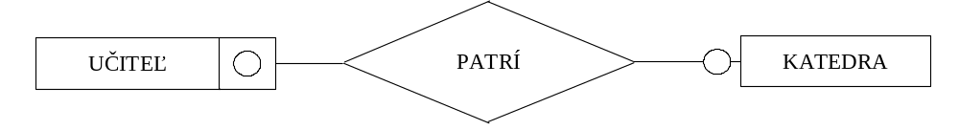
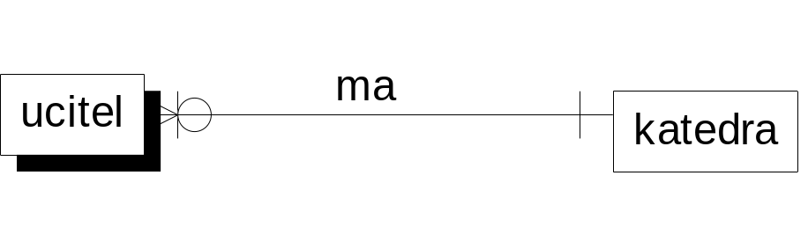
Členstvo vo vzťahu
Katedra nemusí mať nejakých učiteľov,
ale učiteľ musí byť pridelený na nejakú katedru.

Slide 45
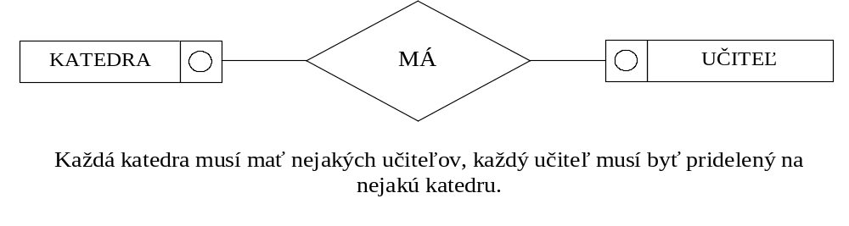
Členstvo vo vzťahu

Slide 46
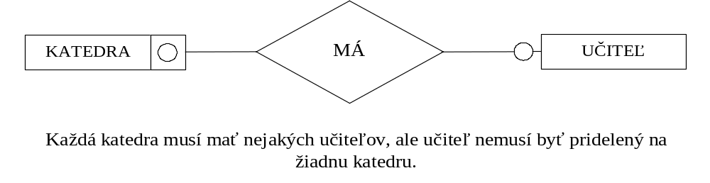
Členstvo vo vzťahu

Slide 47
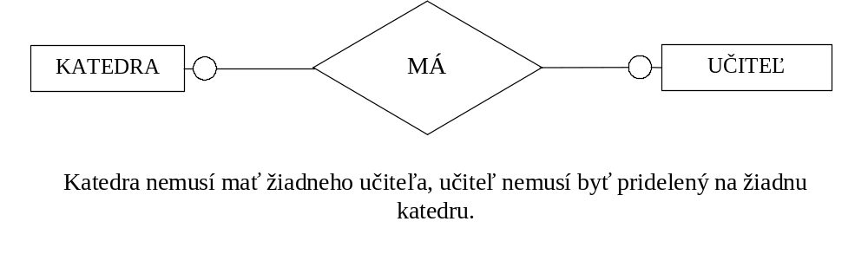
Členstvo vo vzťahu

Slide 48
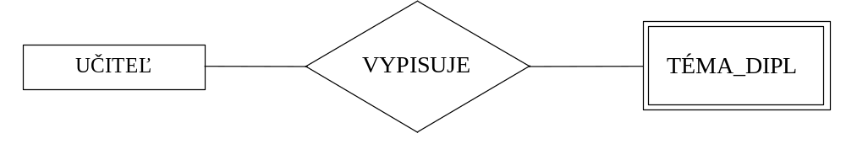
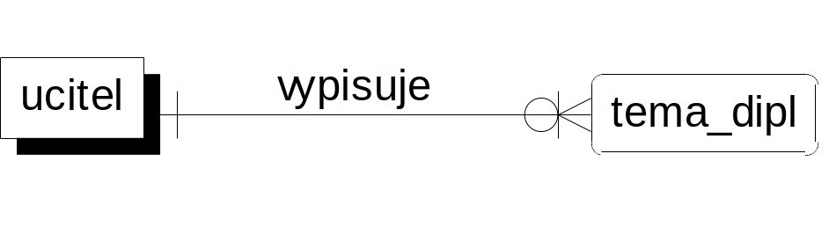
Slabé entitné typy

Slide 49
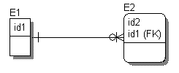
Identifikačný vzťah

Slide 50

Povinné členstvo vo vzťahu

Slide 51

Nepovinné členstvo vo vzťahu

Slide 52
Numerické vyjadrenie IO
Definícia –
Majme typ vzťahu
R(E1:(min, max),E2:(min, max)), kde
E1: (min, max) a
E2: (min, max)
označuje minimálny a maximálny počet výskytov entity typu E1 a E2 vo vzťahovej množine R.
♦

Slide 53
Príklad
Pre binárne typy vzťahov je možné napr. písať
R(E1: (1,1), E2: (1,1)) zodpovedá 1: 1
R(E1: (0,n), E2: (1,1)) 1: N
R(E1: (0,n), E2: (0,1)) (0 alebo 1) : N
R(E1: (0,n), E2: (0,m)) M : N

Slide 54
Príklad
PREDMETY_Sem(ŠTUDENT:(0,20), PREDMET:(0,15))
Konkrétny študent nemusí mať v tomto semestri zapísaný žiadny predmet, ale môže mať súčasne zapísaných maximálne len 15 predmetov.
Na konkrétny predmet semestra je obmedzená kapacita na 20 ľudí.

Slide 55
Príklad
ZAP_PR(ŠTUDENT:(0,m),PREDMET:(0,60))
Konkrétny študent môže mať počas celého štúdia zapísaných maximálne 60 predmetov, pričom počet študentov na daný predmet počas existencie fakulty je neobmedzený.

Slide 56
Príklad
ZAP_PRED(ŠTUDENT:(1,m), PREDMET:(1,n))
Tento prípad popisuje situáciu, kedy študent môže mať zapísaných niekoľko predmetov, avšak aspoň jeden. Pričom budeme evidovať len tie predmety, ktoré má niekto zapísané.

Slide 57
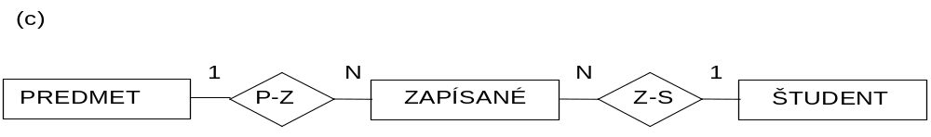
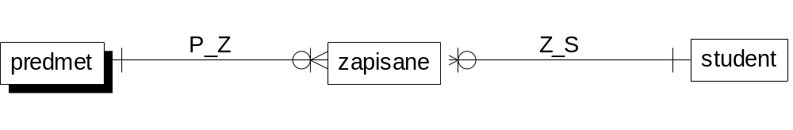
Dekompozícia M:N vzťahu
a)
M
N
ŠTUDENT
M
Á_ZAPÍSANÝ
PREDMET
1
S_P
N
b
)
ŠTUDENT
PREDMET
N
P_S
1

Slide 58
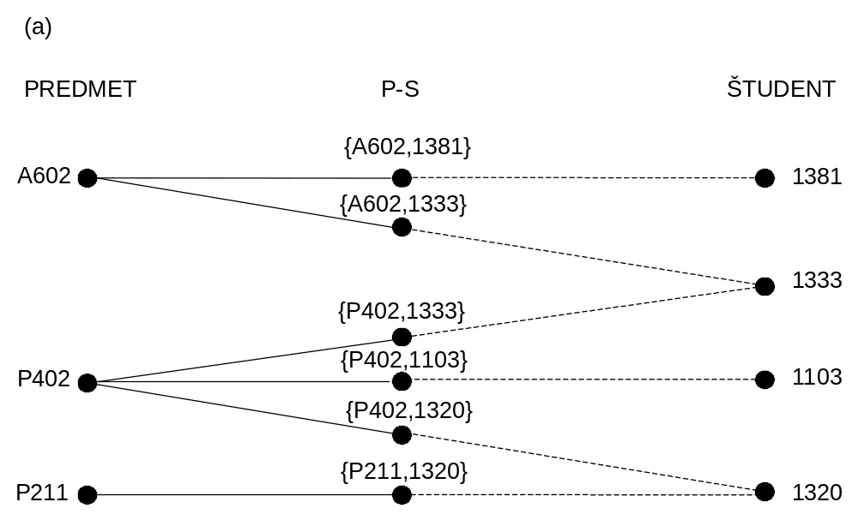
Dekompozícia M:N vzťahu

Slide 59
Asociatívna entita

Slide 60
Asociatívna entita

Slide 61
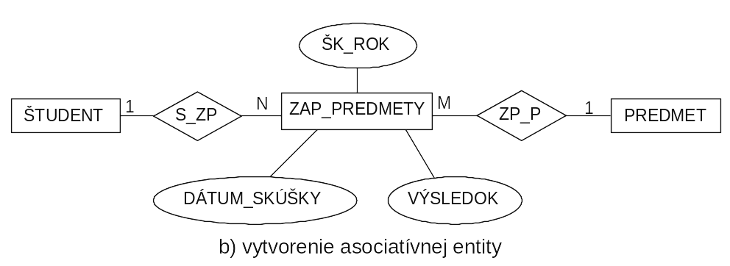
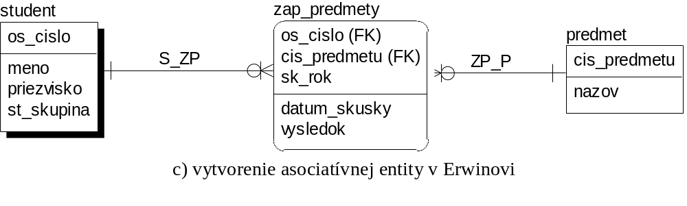
Asociatívna entita

Slide 62
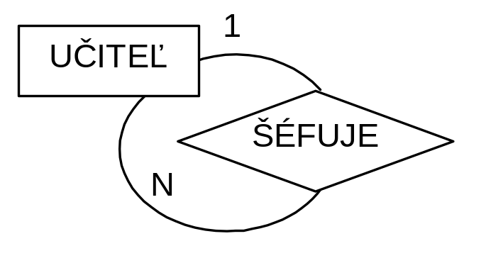
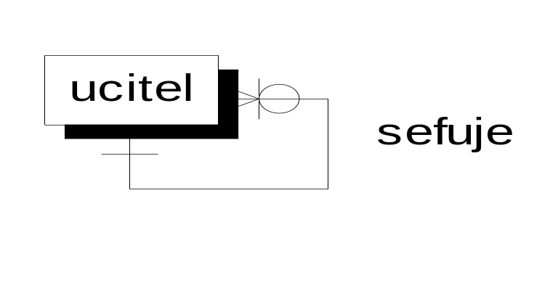
Rekurzívny vzťah

Slide 63
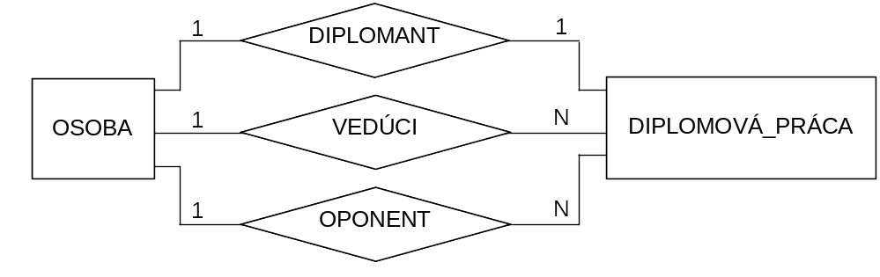
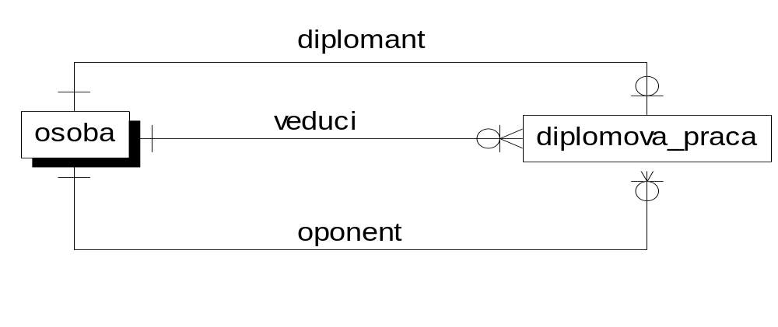
Viacnásobný vzťah

Slide 64
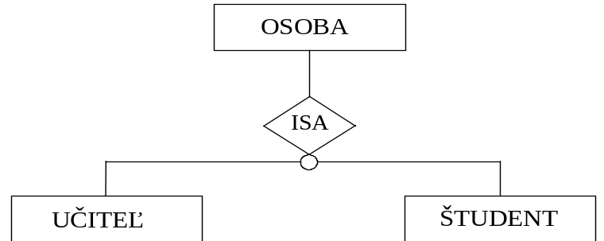
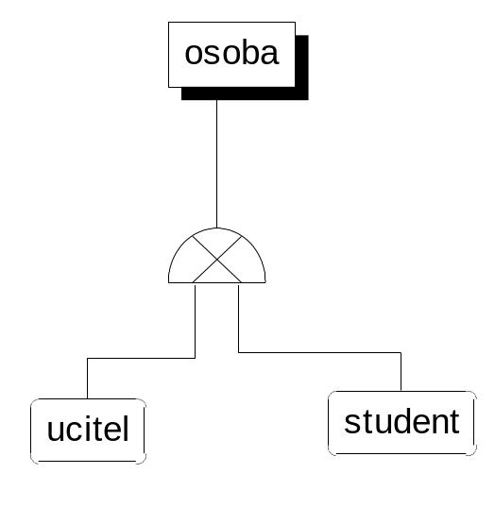
ISA hierarchia

Slide 65
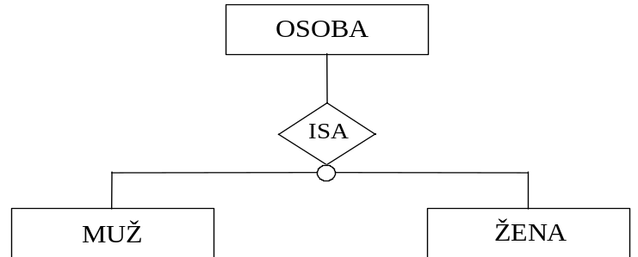
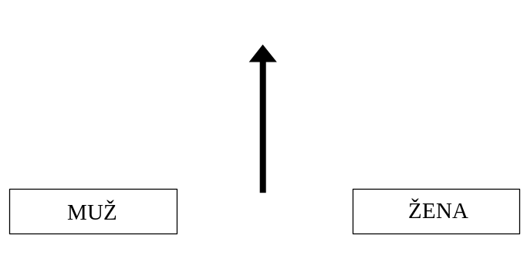
Generalizácia v ISA hierarchii

Slide 66

Špecializácia v ISA hierarchii

Slide 67
Korektná konceptuálna schéma v E-R modeli
Žiadny typ entity nemá v konceptuálnej schéme viac ako jeden zdroj ISA hierarchie.
ISA vzťahy netvoria v E-R diagrame orientovaný cyklus.
Identifikačné typy vzťahov netvoria v E-R diagrame orientovaný cyklus.
Typ entity v ISA hierarchii, ktorý nie je zdrojom, nie je identifikačne závislý od žiadneho typu entity.
Mená typov entít a vzťahov sú jednoznačné globálne mená, zatiaľ čo mená atribútov, vrátane zdedených, sú jednoznačné lokálne mená v rámci daného typu objektu.
Ak vystupuje typ entity v type vzťahu viackrát, je charakterizovaný rôznymi úlohami, t. j. ďalšími identifikátormi.
Ak je typ entity zdroj ISA hierarchie, potom má identifikačný kľúč. Ostatné typy entít nemajú identifikačný kľúč.
Ak je identifikovaný slabý entitný typ E pre dva rôzne identifikačné vzťahy ten istý, potom buď:
  pre E existujú dva rôzne identifikačné zdroje, alebo
  ten istý identifikačný zdroj vystupuje v dvoch úlohách a tie je nutné odlíšiť označením úloh.

